Slide 1
Die “PRÜFUNG”
*bedrohliche musik spielt*

Slide 2
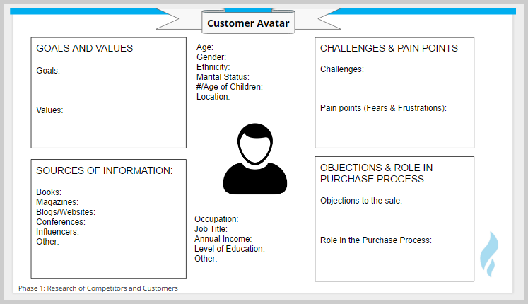
Nutzer Avatar
1
2
3
4

Slide 3
[1] Goals & Values
Hin zu Strategien
Ziele
Wünsche
Ergebnisse
Wunsch Label (Positive Label)

Slide 4
[2] Challenges & Pain Points
Weg von Strategien
Horror situationen
Ängste
Verluste
Negative Label

Slide 5
[3] Sources of Information
Wo informiert sich mein nutzer?
Welche “Sprache” spricht mein nutzer?
Wer beeinflusst die Vorstellungen von meinem nutzer?

Slide 6
[4] Objections & Role
Welche Ausreden haben Nutzer “noch” nicht von [2] nach [1] gekommen zu sein?
Gibt es Personen die in ihren Entscheidungsprozesse einbezogen sind?

Slide 7
Plattformen
Wo sind meine Kunden?
Wo sind meine Kunden nicht?

Slide 8
Label
Welche Label/Assoziationen
wollen meine Kunden?
Welche Label / Assoziationen wollen meine Kunden nicht?

Slide 9
Konkurrenten
Name
Webseite
Plattformen
Besonderheiten

Slide 10

Content templates

Slide 11
Screenshots von Content

Slide 12
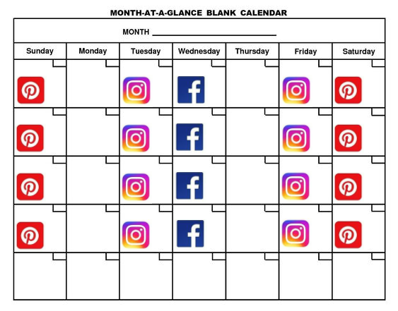
Social Media
Kalender

Slide 13
Posting Frequenz
Auf welcher plattform postest du wann und wie oft?

